Slide 1
Computational Thinking Wie spielen Computer? [Sind sie unbesiegbar?]
Kurt Mehlhorn
Konstantinos Panagiotou

Slide 2
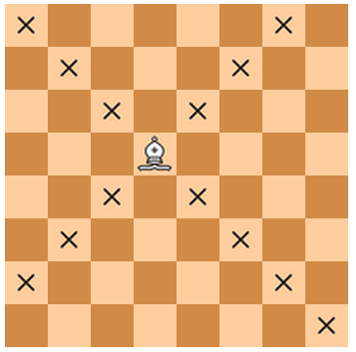
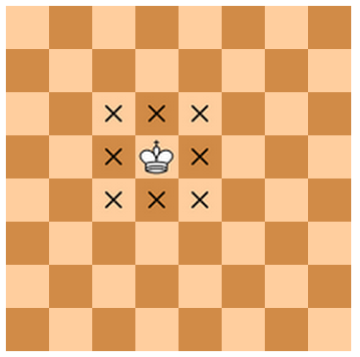
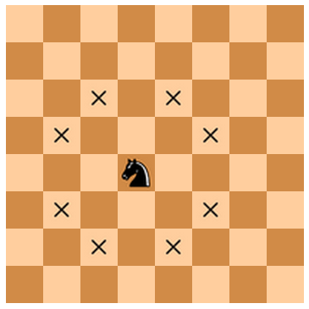
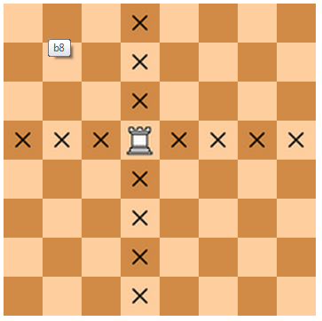
Schach

Slide 3
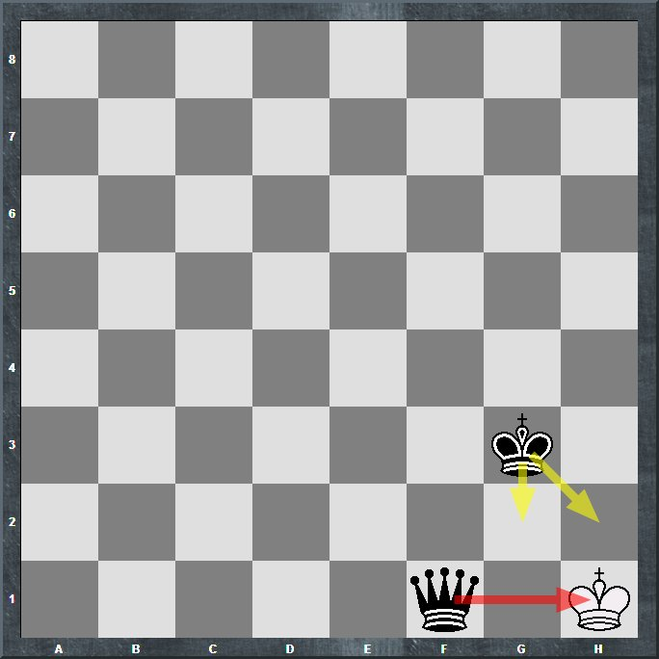
Mögliche Spielausgänge
Eine Partei gewinnt durch Matt
Der gegnerische König wird bedroht, und kann auf kein Nachbarfeld ausweichen
Wenn keine Partei Mattsetzen
kann, dann endet das Spiel mit
Remis
zB, wenn nur die zwei Könige
übrig sind.
[… und andere Regeln …]
Spieler können sich auf ein Ergebnis einigen

Slide 4
Ein bisschen Geschichte
Ursprung: Persien (Schah = König)
Im 13. Jahrhundert kam es nach Europa, und ist heute das populärste Brettspiel
Seit dem 15. Jahrhundert in seiner heutigen Form
Seit 1927 wird der Weltmeistertitel verliehen

Slide 5
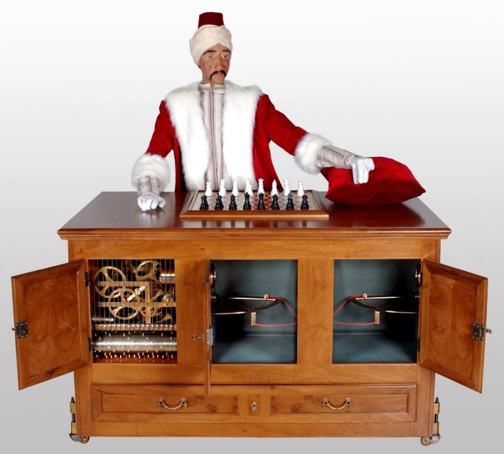
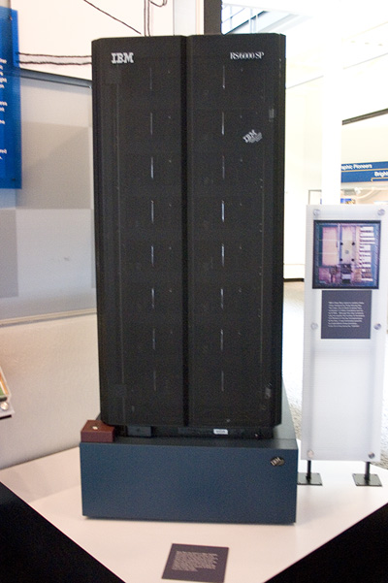
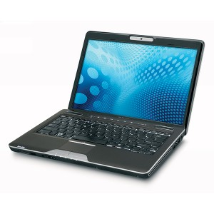
Schachcomputer
Erste solche Maschine (1770): der „Schachtürke“
Erster richtiger Computer: Belle, 1980 – 1993
9 Halbzüge
1996: Deep Blue
Gegen Kasparov: 4-2
1997: 2,5-3,5
2006: Deep Fritz
2-4 gegen Kramnik
Notes:
Ungarischer Mechaniker. Bestand aus einem kasten, an dem eine mechanische puppe montiert war.
Flog auf, als Friedrich der Große dem Erbauer viel Geld gab, um das Geheimnis zu erfahren. :D

Slide 6
Fragen
Wie spielen Computer Schach?
Kann Weiss immer gewinnen?
Kann Schwarz immer gewinnen?
Ist das Spiel fair?

Slide 7
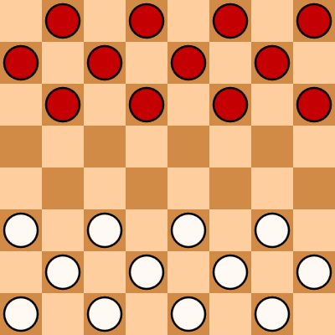
Andere Spiele
Dame
Steine ziehen ein Feld in diagonaler Richtung, nur vorwärts
Gegnerische Steine müssen übersprungen werden, sofern das dahinter liegende Feld frei ist
Erreicht ein Spielstein die gegnerische Grundlinie, wird er zur Dame befördert
Ziel: alle gegnerische Steine schlagen

Slide 8
Computer und eine Überraschung
Erste Versuche: 1952
Adaptiver Gegner
Chancenlos gegen gute Spieler
Das stärkste Programm: Chinook (1992)
Marion Tinsley
In seiner gesamten Karriere: 7 (!) Niederlagen
Schlug Chinook 1992
Musste ein Spiel abbrechen (1994)
Chinook (2007): ein perfektes Spiel führt zu Unentschieden!

Slide 9
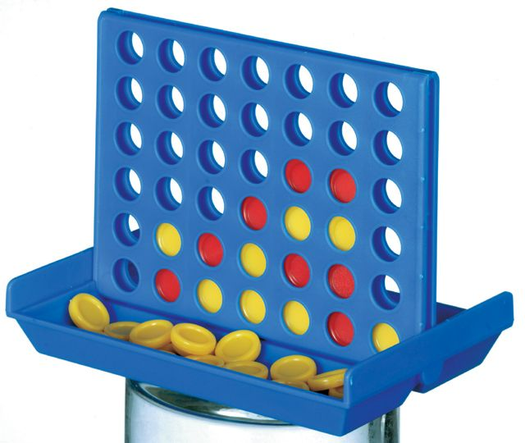
Noch eins
4 Gewinnt
Weiss und Schwarz werfen abwechseln einen Stein
Wer zuerst 4 in einer Reihe setzt, gewinnt.
1990: es gibt eine Gewinnstrategie für Weiss

Slide 10
Der erste spielende Algorithmus

Slide 11
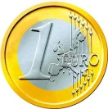
Ein einfaches Spiel
Am Anfang: n Münzen
Zwei Spieler: Alice und Bob, spielen abwechselnd
In jedem Zug muss der aktuelle Spieler 1, 3, oder 4 Münzen wegnehmen.
Wer gewinnt?

Slide 12
Beobachtungen
Falls n = 0, so gewinnt Bob
Nenne eine Zahl „winning“, falls es für den aktuellen Spieler einen Zug gibt, der zum Sieg führt
Also ist 0 „losing“
Die Zahlen 1,3,4 sind winning
Allgemein: eine Zahl ist winning, falls man von ihr durch Subtraktion von 1, 3 oder 4 zu einer losing Zahl kommt

Slide 13
Also…
n
R[0] = R[2] = „losing“
R[1] = R[3] = „winning“
für alle p = 4 .. n
falls R[p-1] = „losing“
oder R[p-3] = „losing“
oder R[p-4] = „losing“
dann R[p] = „winning“
sonst R[p] = „losing“

Slide 14
Was ist wenn n = 2071962978274?
Ob eine bestimmte Anzahl p von Münzen „winning“ ist, hängt nur davon ab, was p-1, p-3 und p-4 sind
Für die Zahlen p-1, p-2, p-3, p-4 gibt es 16 Möglichkeiten:
LLLL, LLLW, LLWL, … , LWWW, WWWW
Konsequenz: spätestens für p = 17 wird die Sequenz periodisch

Slide 15
Der zweite spielende Algorithmus

Slide 16
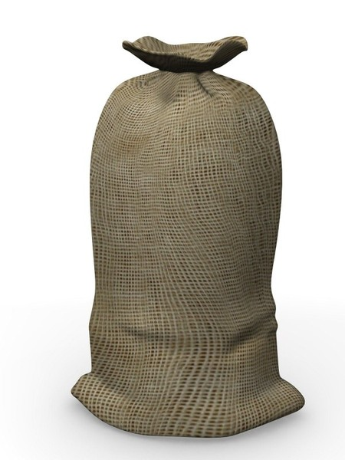
Game of Nim
Es gibt h Haufen von Münzen
$n_{1}$, $n_{2}$, …, $n_{h}$ Münzen
Alice und Bob spielen abwechselnd
Der aktuelle Spieler muss einen Haufen aussuchen und mindestens eine Münze nehmen
Wer gewinnt?

Slide 17
Die Idee von vorher…
… funktioniert!
Aber … Größe des Zustandraumes: $n_{1}∗ n_{2}∗ …∗n_{h}$
Besser?

Slide 18
Beispiel: 2 Haufen
Notes:
Hier winning und losing wieder einführen!

Slide 19
Auf mehrere Haufen verallgemeinern?
Idee: betrachte ein allgemeines Spiel als eine Überlagerung von Spielen mit 2 Haufen
Beispiel: (9,9,6,6)
Beispiel: (9,8,6,5) = (8+1, 8, 5+1, 5)
Wenn ich die „+1“ wegnehme, so tut es mein Gegner auch.
Ansonsten kopiert er meinen Zug.
Allgemein?!

Slide 20
Das Nim Spiel gewinnen
9 = 8 + 0 + 0 + 1
7 = 0 + 4 + 2 + 1
5 = 0 + 4 + 0 + 1
3 = 0 + 0 + 2 + 1
Beobachtung: verliere das Spiel, falls die Anzahl „1“er, „2“er, „4“er, „8“er, …, gerade ist.
Ansonsten: kann gewinnen!
Notes:
Hier frage:
VERMUTUNG: die Position ist „losing“, gdw alle Anzahlen gerade sind.

Slide 21
Warum gerade Zweierpotenzen? (I)
Eine wunderbare Eigenschaft:

Slide 22
Warum gerade Zweierpotenzen? (II)
Wenn wir dran sind, überprüfen wir ob die Anzahl „1“er, „2“er, „4“er, „8“er, …, gerade ist.
Angenommen, die Anzahl von
$2^{i_{1}}$er, $2^{i_{2}}$er, …, $2^{i_{k}}$er
ist ungerade, wobei $i_{1}>i_{2}> …>i_{k}$ gilt.
Dann gibt es einen Haufen mit ≥ $2^{i_{1}}$ Münzen.
$n_{j}$ = $…$ + $2^{i_{1}}$ + $…$ $\underset{i_{2}}{\underbrace{{0/2}^{i_{2}}}}$ $…$ $…$ $\underset{i_{k}}{\underbrace{{0/2}^{i_{k}}}}$ $…$ + 0/$2^{1}$ + 0/$2^{0}$

Slide 23
Die Strategie
$n_{j}$ = $…$ + $2^{i_{1}}$ + $…$ $\underset{i_{2}}{\underbrace{{0/2}^{i_{2}}}}$ $…$ $…$ $\underset{i_{k}}{\underbrace{{0/2}^{i_{k}}}}$ $…$ + 0/$2^{1}$ + 0/$2^{0}$
Entferne $2^{i_{1}}$ Münzen aus dem jten Haufen
Dann:
Falls Position $i_{2}$= 0, dann füge $2^{i_{2}}$ Münzen hinzu
Ansonsten entferne die $2^{i_{2}}$ Münzen aus dem Haufen
…
Falls Position $i_{k}$= 0, dann füge $2^{i_{k}}$ Münzen hinzu
Ansonsten entferne die $2^{i_{k}}$ Münzen aus dem Haufen
Warum geht das immer?
Münzen entfernt:
Münzen hinzugefügt:

Slide 24
Also…
Eine Stellung ist genau dann losing, wenn die Anzahl „1“er, „2“er, … gerade ist.
Es gibt einen einfachen Algorithmus, der den nächsten Zug findet.

Slide 25
Schach und co.

Slide 26
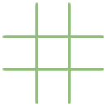
Tic-Tac-Toe

Slide 27
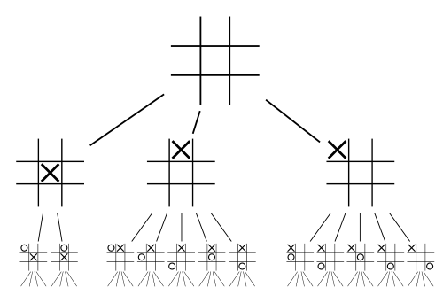
Spielbäume
Ein Spielbaum ist ein Baum, so dass
Knoten repräsentieren Spielsituationen
Wurzel ist die Startposition
Kanten repräsentieren Züge
Der Baum hat 26830 Blätter.
Notation:
Ebene
Kinder/Vater

Slide 28
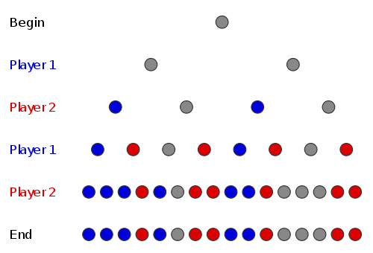
Auswertung
erster Spieler
zweiter Spieler
erster Spieler
„-1“
zweiter Spieler gewinnt
zweiter Spieler
„+1“
erster Spieler gewinnt
„0“
Unentschieden

Slide 29
MinMax Algorithmus
Gegeben:
Spielbaum
Bewertungsfunktion für die Blätter (zB +1/-1/0)
Zwei Spieler: Max(imierer) und Min(imierer)
Angenommen, Max fängt an
Algorithmus MinMax
Bewerte alle Blätter und markiere sie als „Fertig“
Wiederhole:
Sei v ein Knoten, dessen Kinder alle „Fertig“ sind
Falls v ein Maxknoten, dann maximiere über die Kinder
Sonst minimiere über die Kinder
Markiere v als „Fertig“
Max
Min
Max
… … … … …
Ungerade Ebenen: Max
Gerade Ebenen: Min

Slide 30
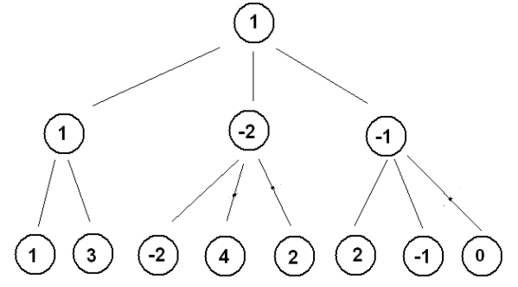
Beispiel
Max
Min

Slide 31
Komplexität
Hängt von der Größe des Zustandraumes ab
Wie viele Positionen sind erreichbar?
Ein paar Beispiele:
Tic-Tac-Toe: 26830
4-gewinnt:${\sim 10}^{13}$(!)
Dame: ${\sim 10}^{20}$ (!!)
Schach: ${\sim 10}^{43}$ (!!!)
Go: ${\sim 10}^{100}$(!!!!)

Slide 32
Besser?
Problem: Der gesamte Baum kann nicht berechnet werden.
Lösung 1: man versucht, die vollständige Suche zu vermeiden.
Alpha-Beta Algorithmus
Liefert dasselbe wie MinMax, aber braucht typischerweise viel weniger Zeit.

Slide 33
Alpha-Beta: Idee
Max
Min

Slide 34
Alpha-Beta: Idee (II)
$$≥ α$$
Max
Min
$$< α$$

Slide 35
Alpha-Beta: Genauer
Man merkt sich ein Intervall:$[α,β]$
$α$: kleinste bekannte Wert, den ein Maxknoten erreichen kann
$β$: grösste bekannte Wert, den ein Minknoten erreichen kann
$$[α,β]$$
Min
$$α=\min{\{α_{1},…,α_{k}\}}$$
$$α_{1}>α$$
$$α_{1}<α$$
$$α_{2}>α$$
$$α_{k}>α$$
$$α_{2}<α$$
$$α_{k}<α$$

Slide 36
Wann ist Alpha-Beta gut?
Beschleunigt die Suche, falls viele Teilbäume abgeschnitten werden
Benötigt: guter Schätzer, was der beste nächste Zug ist
Praxis:
Ohne Schätzer: Faktor 10
Mit moderaten Schätzern: Faktor 100
Mit sehr cleveren Schätzern (Schach): Faktor 5000

Slide 37
Noch Besser?
(Immer noch ein) Problem: Der Gesamte Baum kann nicht berechnet werden.
Lösung 1: man versucht, die vollständige Suche zu vermeiden.
Lösung 2: man berechnet den Baum nur bis zu einer bestimmten Tiefe, und schätzt den Wert dieser Stellungen.

Slide 38
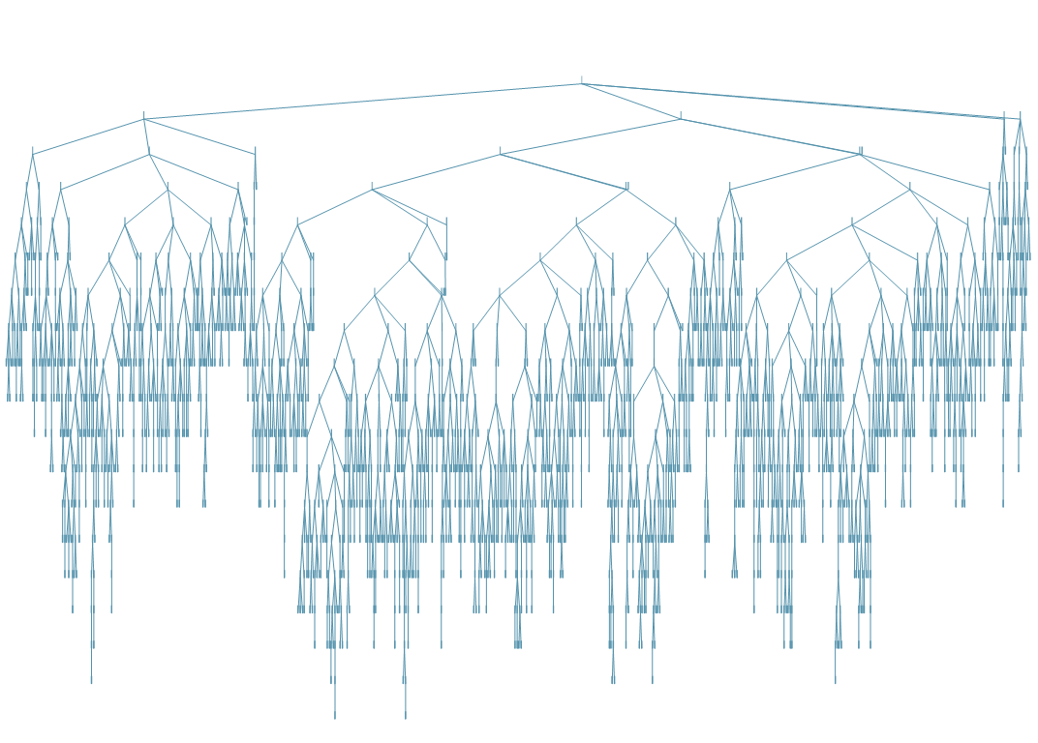
Bild

Slide 39
Beispiele für Schätzer
Schach:
Wie viele und welche Figuren hat jede Seite?
Gibt es eine Mattdrohung?
Wird der König bedroht?
80000 weitere… in Deep Fritz
Eröffnungsbibliothek
Bewertung von Großmeistern
Endspielbibliothek

Slide 40
Schematisch für Schach
ca. 13 Züge
→ Bibliothek
Weniger als 9 Figuren → komplett gelöst

Slide 41
Vorhersagen sind …
... schwierig, vor allem, wenn sie die Zukunft betreffen. [Karl Valentin]
1990: 4-gewinnt
2007: Dame
????: Schach
????: Go

Slide 42
Zusammenfassung
Zustandsraum von Spielen verstehen
Nim Spiele
MinMax Algorithmus
Schneller?
Alpha-Beta Algorithmus
Abschneiden & Bewerten

Slide 43
Nur noch eine Vorlesung… ☺ Letzte Chance um Fragen zu stellen!

